Slide 1
Тақырыбы: Ауксин мен гиббериллиннің әсері.
Зертханалық жұмыс
Ауксиннің тамырдың өсуіне әсері
11 сынып
(Қоғамдық – гуманитарлық бағыты)

Slide 2

Оқу мақсаты:
11.1.7.3 - өсімдіктердің өсуіне стимуляторлардың (өсіргіш заттар) әсер ету механизмін зерттеу
Бағалау критерийлері
Өсімдіктердің өсуіне стимуляторлардың (өсіргіш заттар) әсер ету механизмін зерттейді
<number>

Slide 3
Фитогормондар — арнайы өсімдік ұлпасында синтезделетін және өсімдік ағзасына микроскопиялық концентрацияда әсер ететін биологиялық белсенді заттар.
Бұл ерекше заттар өте аз мөлшерде өсімдікте түзіліп, оның дамуын, өсуін, тыныштық күйден шығуын (ауксин, цитокинин, гиббериллин) ынталандыратын заттар, жемістердің пісіп жетілуі (этилен) немесе өркендердің ұзарып өсуін тежейді (абсциз қышқылы).
<number>

Slide 4
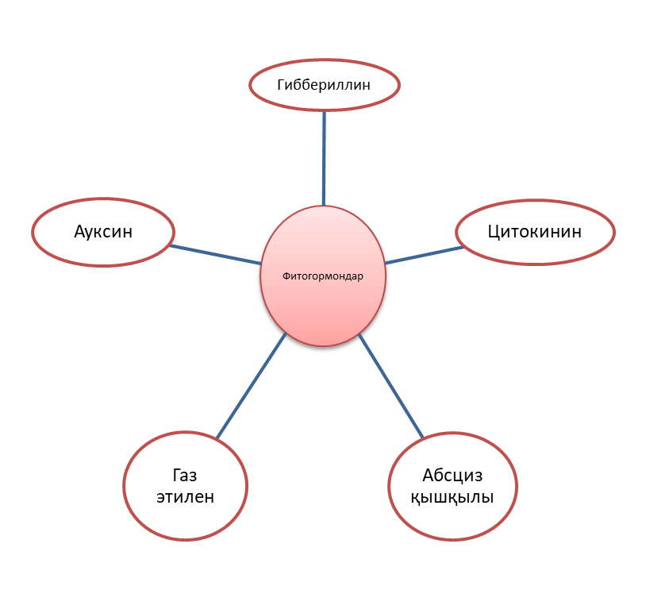
Фитогормондарды ағза тіршілігін стимулдайтын және ингибирлейтін(ағзаны қысқа ұйқыға әкелетін)деп 2 топқа бөлуге болады. Көрсетілген 5 топтың үшеуі стимулдайтын(ауксин, гиббереллин,цитокинин), екеуі ингибирлейтін (этилен,абсциз қышқылы) болып топтастырылады.
<number>

Slide 5
Фитогормондар өсімдік ағзасындағы қандай да бір үдерістерді күшейтетін немесе керісінше басатын (ингибирлейтін) бірден бір заттар емес.Ғалымдар гормондардан басқа өсімдіктердің өсуін стимулдайтын шамамен 40 затты анықтады.Оларды өсу факторлары немесе өсу заттары деп атайды.
<number>

Slide 6
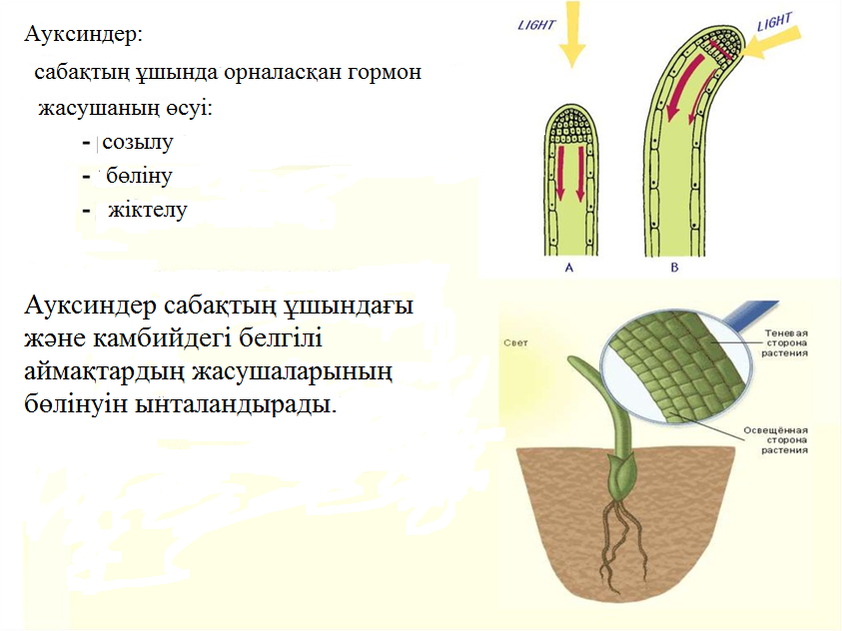
Өсімдіктерде координациялау (үйлесімділік) қызметін химиялық қосылыстар атқарады. Ал бұл қосылыстарды синтезделген ағза бөлігінен келесі бір бөлігіне тасымалдауды қажет етпейді, сондықтанда бұл қосылыстарды әр уақытта гормондар деп атай алмаймыз. Сонымен қатар, бұл қосылыстар әдетте өсімдікті белгілі бір мөлшерде өсіруге қабілетті болғандықтан, аталған қосылыстарды өсіргіш заттар деп атайды.
<number>

Slide 7
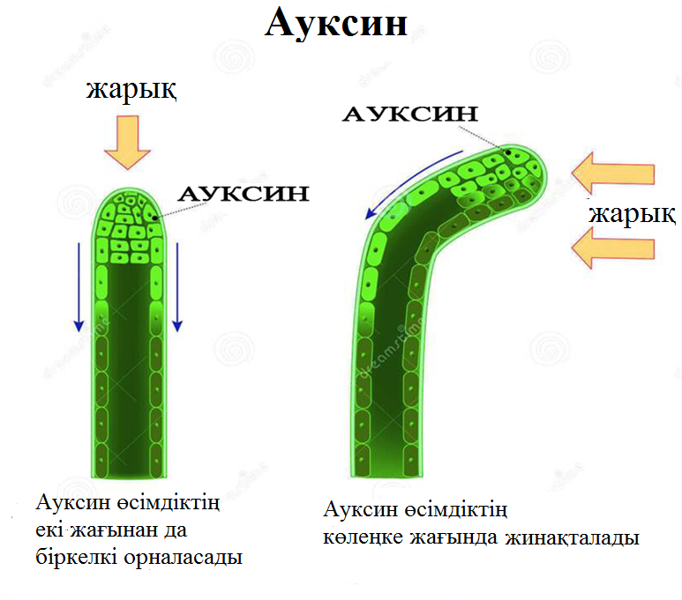
Ауксиндер сабақ пен жапырақтарда өсу нүктесінде түзіледі. Диффузия әсерінен олар төмен қарай сабақтың көлеңке жағымен қозғалады, осы зонада рН ортасын төмендетеді. Жасуша қабығы созылып, ішіне су кіреді. Осының әсерінен ауксиндер фототропизм туындатады. Осыған ұқсас механизм геотропизмде байқалады, крахмал дәндері.
<number>

Slide 8
Гиббереллиндер өсімдіктің әр түрлі өсу мүшелерінде түзіледі. Негізгі гиббереллиндер синтезделу орыны — жапырақтар. Ол байланысқан және бос күйінде болады. Олар глюкозамен байланысып, гиббереллингликозид түзеді, ол тұқымдарында жинақталады.
Гиббереллиндер ауксиндер сияқты жасушалардың созылуын және бөлінуін стимулдайды,Гиббереллиндер тұтас өсімдік сабақтарының өсуін стимулдайды. Ауксиндерден айырмашылығы ол жапырақтардан жоғары және төмен ксилема мен флоэма арқылы тасымалдана алады.
<number>

Slide 9
 Қауіпсіздік техникасы туралы айтылады.
Зертханалық жұмыстың тақырыбы :
«Ауксиннің тамырдың өсуіне ықпал етуі»
Практикалық жұмыстың жүргізілуі туралы бейнебаян
https://www.youtube.com/watch?v=cc_RBh_S9Pk
<number>

Slide 10
№1 Тапсырма
Ағзаға фитогормонның әсер ету механизмін анықтаңыз
Фитогормон | Фитогормон әсері
1.Ауксин
2.Гиббереллин
3. Цитокинин
Дескрипторлар:
Ағзаға фитогормонның әсер ету механизмін анықтайды
<number>

Slide 11
Дұрыс жауап
Фитогормон | Фитогормон әсері
1.Ауксин | Өсімдіктің барлық бөлігінің ,әсіресе төбе меристемасының өсуі,тамыр түзілуі
2.Гиббереллин | Жасушалардың ,әсіресе сабақтың,тамырдың өсуі және созылуы
3. Цитокинин | Тамыр түзілуі ,жапырақтың пайда болуы және өсуі
Дескрипторлар: Ағзаға фитогормонның әсер ету механизмін анықтайды
<number>

Slide 12
Сабақты бекіту
Биологиялық диктант
............-өсімдік жасушаларының созылуын ынталандынратын .............
Сондықтан ол ........ өскен кезде өте қажет .
Өсу заттары деген термин кейде ... ............деген терминнің аналогы ретінде қолданылады.
Өсімдіктерде өсуді ынталандыратын үш классикалық, табиғи фитогормон бар. Бұлар-...........,............ және ...........
Дескриптор:
Тиісті сөздерді орнына қойып дұрыс жаза алады.
<number>
<number>

Slide 13
Дұрыс жауап
Ауксин-өсімдік жасушаларының созылуын ынталандыратын фитогормон.
Сондықтан ол сабақ өскен кезде өте қажет.
Өсу заттары деген термин кейде өсу факторлары деген терминнің аналогы ретінде қолданылады.
Өсімдіктерде өсуді ынталандыратын үш классикалық, табиғи фитогормон бар. Бұлар-ауксин,гиббереллин және цитокинин.
<number>

Slide 14
Қорытынды
Бүгінгі сабақта:
Фитогормон түрлері;
Өсімдіктерде өсуді ынталандыратын табиғи фитогормон қасиеттері ;
Өсімдіктерде өсуді ынталандыратын табиғи фитогормон маңызы ;
 | + -
Жүйелеудің маңызын түсіндім
Тірі ағзалар патшалығын сипаттай аламын
Өсімдік пен жануар жүйелеудегі айырмашылықтарын білдім
Жүйелеуді ашқан ғалымды білдім
 | + -
Жүйелеудің маңызын түсіндім
Тірі ағзалар патшалығын сипаттай аламын
Өсімдік пен жануар жүйелеудегі айырмашылықтарын білдім
Жүйелеуді ашқан ғалымды білдім
<number>
<number>

